Slide 1


第六章 高级数据类型
商丘师范 韩杰

Slide 2
目标
01 元组的定义
02 元组常用操作
03 循环遍历
04 元组和列表之间的转换

Slide 3
01 元组的定义
Tuple（元组）与列表类似，不同之处在于元组的 元素不能修改
元组 表示多个元素组成的序列
元组 在 Python 开发中，有特定的应用场景

Slide 4
用于存储 一串 信息，数据 之间使用 , 分隔
元组用 () 定义
元组的 索引 从 0 开始
索引 就是数据在 元组 中的位置编号

Slide 5


创建空元组
元组中 只包含一个元素 时，需要 在元素后面添加逗号

Slide 6
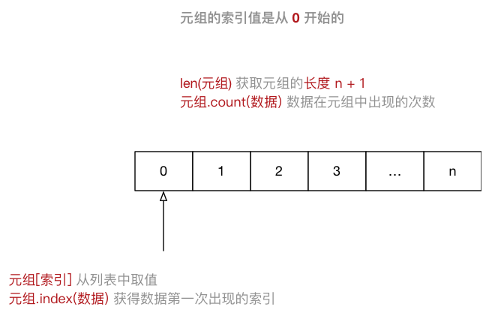
02 元组常用操作

Slide 7
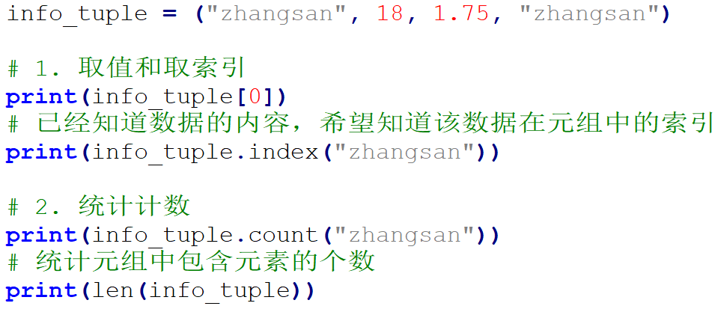
示例

Slide 8
03 循环遍历
取值 就是从 元组 中获取存储在指定位置的数据
遍历 就是 从头到尾 依次 从 元组 中获取数据
提示：在实际开发中，除非 能够确认元组中的数据类型，否则针对元组的循环遍历需求并不是很多

Slide 9
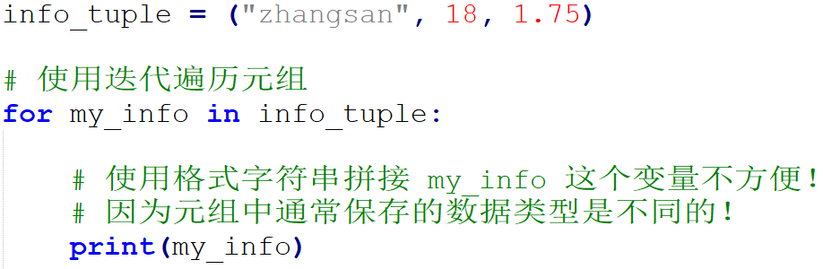
示例

Slide 10
04 元组和列表之间的转换
使用 list 函数可以把元组转换成列表
list(元组)
使用 tuple 函数可以把列表转换成元组
tuple(列表)

